Slide 1
Повышение гражданской ответственности отцов в формировании
у учащихся общественного сознания, нравственной цельности и успешности
в профессиональном развитии в условиях тотальной цифровизации
учебно-воспитательного процесса
Ректор ННГАСУ
Председатель комиссии по развитию
образования и культуры Общественной палаты
Нижегородской области
А.А. Лапшин

Slide 2
В связи с эпидемией новой коронавирусной инфекции 1,3 млрд. детей в мире весной 2020 г. находились
В самоизоляции и не посещали школы.
Дистанционное обучение детей и подростков в условиях самоизоляции в период эпидемии внесло
существенные изменения в жизнедеятельность школьников.
Международные исследования показывают, что закрытие школ приводит к тому, что у обучающихся,
не посещавших школу, менялся академический путь, что влияло на их последующую жизнь
Спектр факторов, которые влияют на благополучие детей и подростков во время пандемии широк:
- стресс родителей;
- изменение внутрисемейной динамики и отношений;
- снижение дохода домохозяйств;
- отсутствие возможности общения со старшим поколением и сверстниками;
- нарушение ритмов повседневной жизни;
- закрытие школ.

Slide 3
Опрос, проведенный организацией «Спасите детей» в США и Европе во время пандемии COVID‑19, показал:
- 49 % опрошенных в США детей испытывали чувство тревоги;
- 34 % - чувство страха;
- 27 % - чувство беспокойства.
В Финляндии 70 % участвовавших в опросе детей сообщили о чувстве тревоги, 55 % — чувстве усталости.
В Великобритании 20 % опрошенных детей беспокоятся о будущем, 60 % обеспокоены тем, что их
родственники могут заболеть.
В Германии 33 % детей заявили, что боятся, что не смогут закончить учебный год.
Результаты исследований ФГАУ «Национальный медицинский центр здоровья детей»
Министерства здравоохранения Российской Федерации
Цель: установить особенности жизнедеятельности и самочувствия детей и подростков, дистанционно обучающихся
во время эпидемии новой коронавирусной инфекции (COVID‑19).
Анкета рассчитана на обучающихся 5—11‑х классов и включает 29 вопросов, которые позволяют изучить:
- особенности жизнедеятельности школьников (продолжительность сна и пребывания на свежем воздухе,
физическую активность, режим питания, затраты времени на учебные занятия, выполнение домашних заданий,
подготовку к экзаменам и др.), а также их занятость с использованием цифровых средств, в том числе
виды устройств, цель и продолжительность ихиспользования;
- психоэмоциональное состояние (отношение к школе и длительному пребыванию дома, особенности
психологического состояния и характер взаимоотношений с членами семьи) и жалобы на состояние здоровья
детей и подростков в условиях дистанционного обучения и самоизоляции.

Slide 4
Результаты исследования
Дистанционное обучение в различных регионах страны было организовано с учетом распространенных цифровых
технологий, готовности учителей использовать их в каждодневном режиме, возможностей используемых
информационно-коммуникационных технологий. Это могли быть и дистанционные онлайн-уроки с классом,
направление школьникам заданий и получение от них ответов / домашних заданий с помощью различных
цифровых устройств. В любом случае личный контакт учителя и обучающегося исключался. Непривычная для
Большинства школьников организация учебных занятий, отсутствие единой информационной платформы
для ее развертывания, унифицированных электронных ресурсов и средств для визуализации учебной информации,
нестабильная и очень тревожная эпидемическая обстановка, режим самоизоляции и связанные с ним ограничения
жизнедеятельности и детей, и взрослых влияли на жизнедеятельность и самочувствие школьников в этот период.

Slide 5
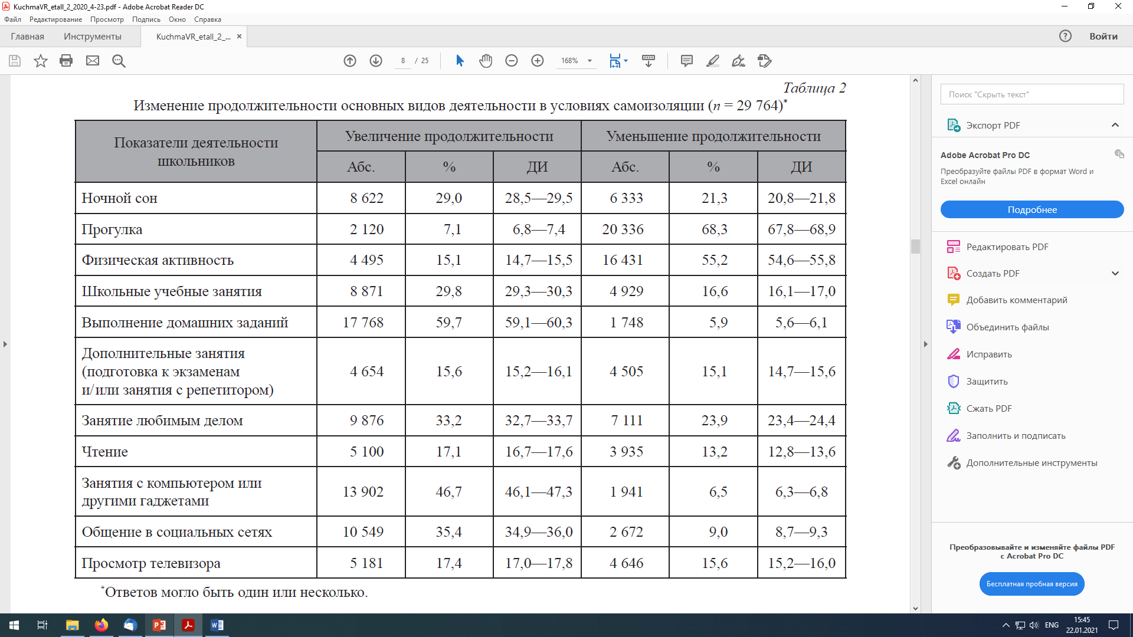

Slide 8
Анализ ответов обучающихся на вопрос: «Для чего в период самоизоляции Вы чаще всего используете компьютер и другие гаджеты?» установил, что применение цифровых устройств в значительной степени связано с задачами дистанционного обучения: участие в онлайн-уроках (50,2 % респондентов), выполнение домашних заданий (79,9 %), поиск информации (62,1 %), чтение (16,4 %)
Ответы респондентов, описывающие цели использования гаджетов, не связанные с
онлайн-обучением, распределились следующим образом: общение с другими пользователями в социальных сетях — 46,9 %, просмотр видео — 45,7 %, прослушивание музыки — 42,4 %, игры — 32,8 % опрошенных.
У большинства обучающихся ежедневное общение с гаджетами в период самоизоляции
неотъемлемая и значительная часть режима дня. Так, более 77,1 % респондентов проводили время с гаджетами 4 ч и более, причем 42,7 % из них — не менее 4—6 ч, а у 34,5 % школьников «экранное» время составляло 7 ч и более

Slide 13
Выводы по результатам исследования
1. Дистанционное обучение детей и подростков в условиях эпидемии новой коронавирусной инфекции (COVID‑19) показало, что современная цифровая школа не располагает безопасными для здоровья технологиями онлайн-обучения, включая электронные средства доставки учебной информации в зависимости от возраста и состояния здоровья обучающихся. Необходим государственный заказ на проведение широко-масштабных многоцентровых исследований по обоснованию системы гигиенической безопасности цифровой школы с соответствующим финансированием.
2. Дистанционно обучающиеся школьники 5—11‑х классов в период самоизоляции во время эпидемии новой коронавирусной инфекции (COVID‑19) подвергаются таким неблагоприятным факторам, как школьные учебные занятия и увеличение продолжительности выполнения домашних заданий (на это указывают 29,8 и 59,7 % опрошенных соответственно), увеличение времени работы с компьютером и другими гаджетами (характерно для 46,7 % опрошенных); время работы с электронными устройствами, оборудованными экранами, 4 ч и более отмечается у 77,2 % опрошенных; снижение продолжительности прогулок — у 68,3 % и физической активности — у 55,2 % респондентов.
3. Самоизоляция и дистанционное обучение детей и подростков в условиях эпидемии новой коронавирусной инфекции (COVID‑19) является стрессоформирующей ситуацией, оказывающей неблагоприятное влияние на психо-соматическое состояние школьников: у 83,8 % обучающихся отмечены неблагополучные психические реакции пограничного уровня; наличие депрессивных проявлений можно предположить у 42,2 % респондентов, астенических состояний — у 41,6 %, обсессивно-фобические состояния можно предположить у 37,2 %, гиперкинетические реакции — у 29,2 %, синдром головных болей — у 26,8 %, нарушения сна — у 55,8 %. Каждый пятый школьник (21,2 %) указал, что самоизоляция невыносима.

Slide 14
4. У 30,7 % опрошенных отмечаются признаки компьютерного зрительного синдрома и у 4,2 % — карпально-туннельного («запястного») синдрома, характерных для профессионалов, связанных с информационно-коммуникационными технологиями и средствами их обеспечения.
5. В период эпидемии новой коронавирусной инфекции (COVID‑19) отсутствовало должное медико-психолого-педагогическое сопровождение детей и родителей, что требует заблаговременной разработки программы действий в подобных ситуациях с целью первичной психопрофилактики и психогигиены и обучения педагогических работников.

Slide 15
СПАСИБО ЗА ВНИМАНИЕ!

